Slide 1
Background

Slide 2
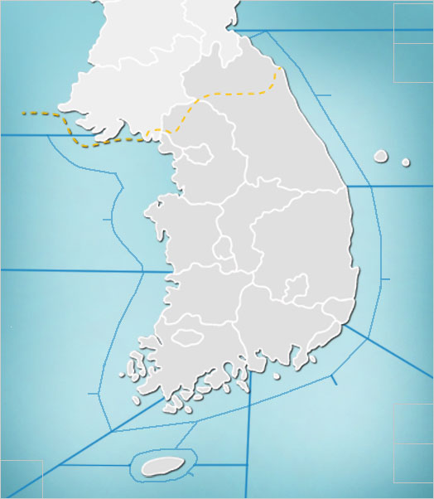
Background

Slide 3


Weather Icon

Slide 4
Information’s
Used Font
14.5°
14.5°
14.5°
미세먼지: 나쁨
미세먼지: 나쁨
미세먼지: 나쁨
시흥시
시흥시
시흥시
업데이트 4/25 오전 8:53
업데이트 4/25 오전 8:53
업데이트 4/25 오전 8:53

Slide 5
서울
23.8
인천
간편대기
23.8
서울
서울
서울
서울
23.8
23.8
23.8
서울
서울
서울
서울
서울
23.8
서울
서울
23.8
23.8
23.8
23.8
23.8
서울
서울
23.8
23.8
23.8
23.8
서울
서울
서울
23.8
23.8
서울
23.8
서울
서울
23.8
서울
23.8
23.8
23.8
서울
23.8

Slide 6
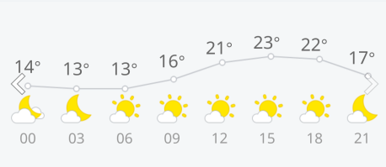
Information’s
Layout
Integrate
통합대기
통합대기
55
55
보통
민감군 주의하세요
보통
민감군 주의하세요
55
+
=
좋음
~ 50
보통
~ 100
나쁨
~ 250
매우나쁨
~ 500
좋음
~ 50
보통
~ 100
나쁨
~ 250
매우나쁨
~ 500
시간별대기예보
시간별대기예보

Slide 7
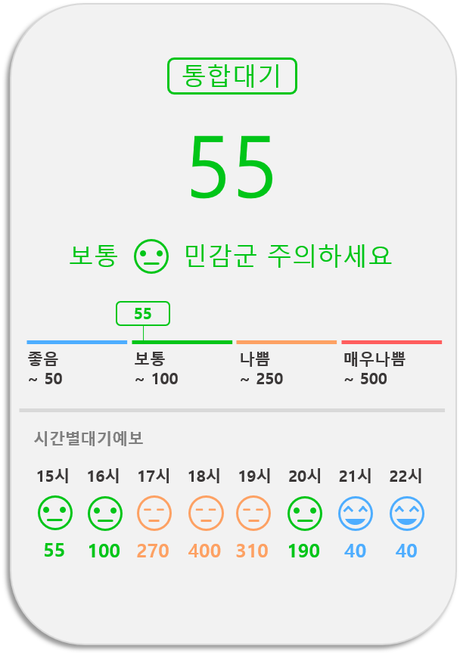
프로그램소개 - 상세한 미세먼지
17.5°
통합대기
55
보통
민감군 주의하세요
55
미세먼지: 보통
좋음
~ 50
보통
~ 100
나쁨
~ 250
매우나쁨
~ 500
시흥시
시간별대기예보
15시 16시 17시 18시 19시 20시 21시 22시
업데이트 4/26 오후 1:21
55
100
270
400
310
190
40
40

Slide 8
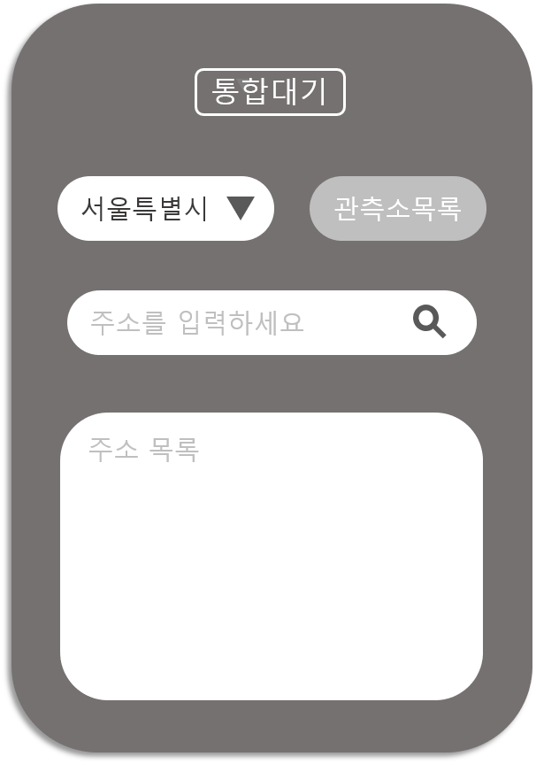
프로그램소개 - 간편한 주소 검색
17.5°
통합대기
서울특별시
관측소목록
주소를 입력하세요
미세먼지: 보통
주소 목록
시흥시
업데이트 4/26 오후 1:21

